Slide 1
Väestönmuutosten ennakkotiedot maakunnittain 1.1. - 31.5.2026

Slide 2
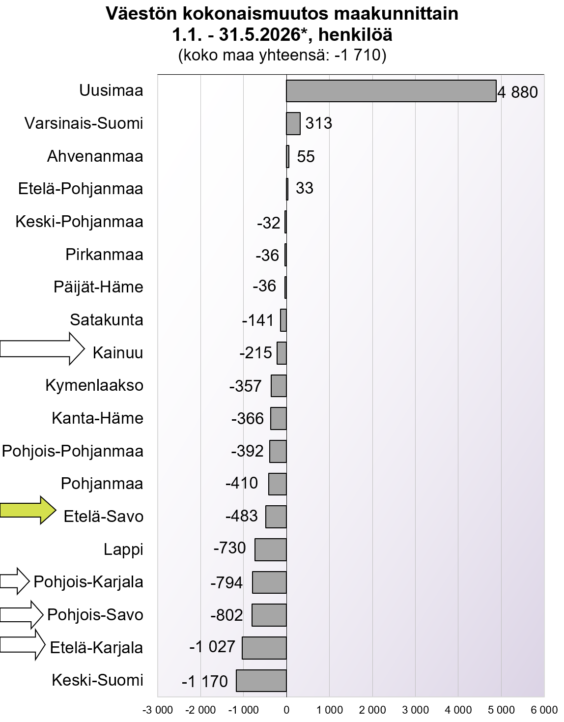
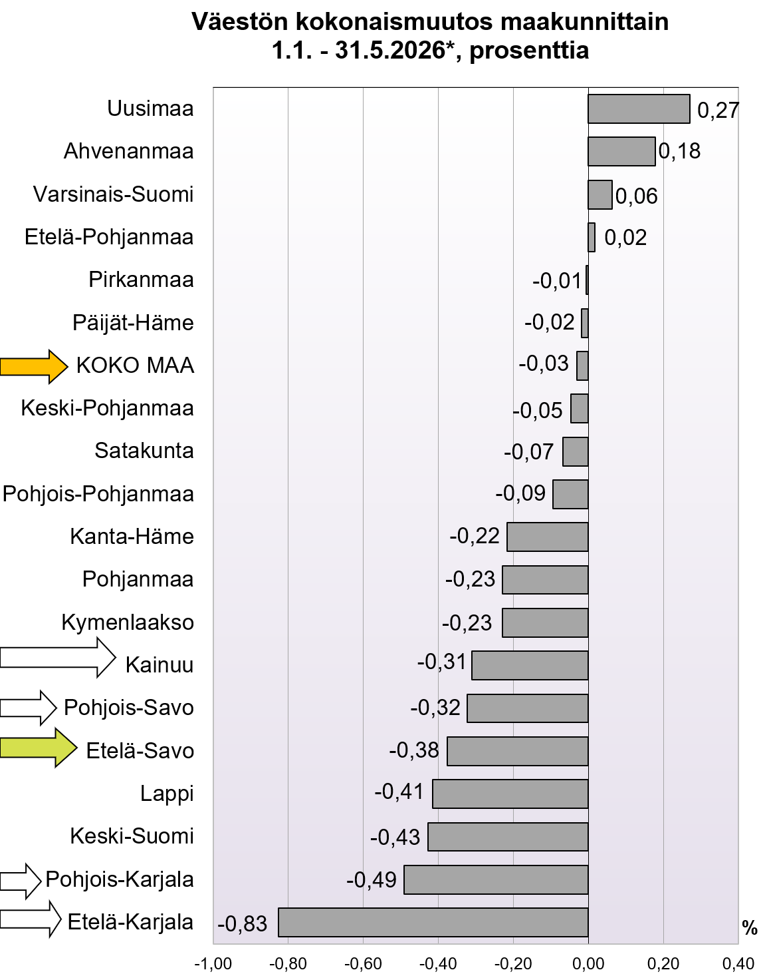
Väestön kokonaismuutos maakunnittain 1.1. - 31.5.2026*, henkilöä ja prosenttia
*ennakkotieto
Lähde: Tilastokeskus, 1.1.2026 aluejako päivitetty: 24.6.2026/ jk

Slide 3
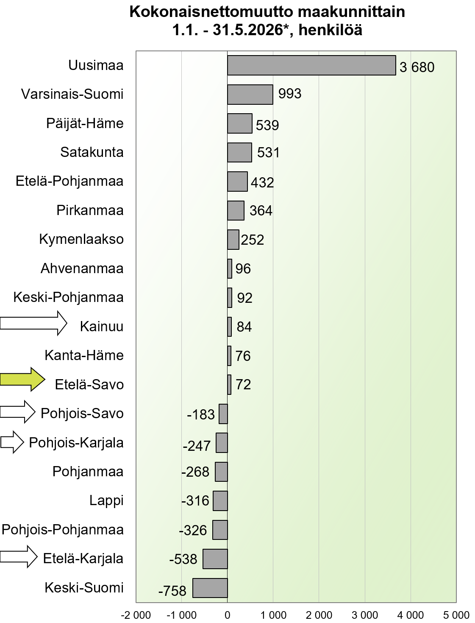
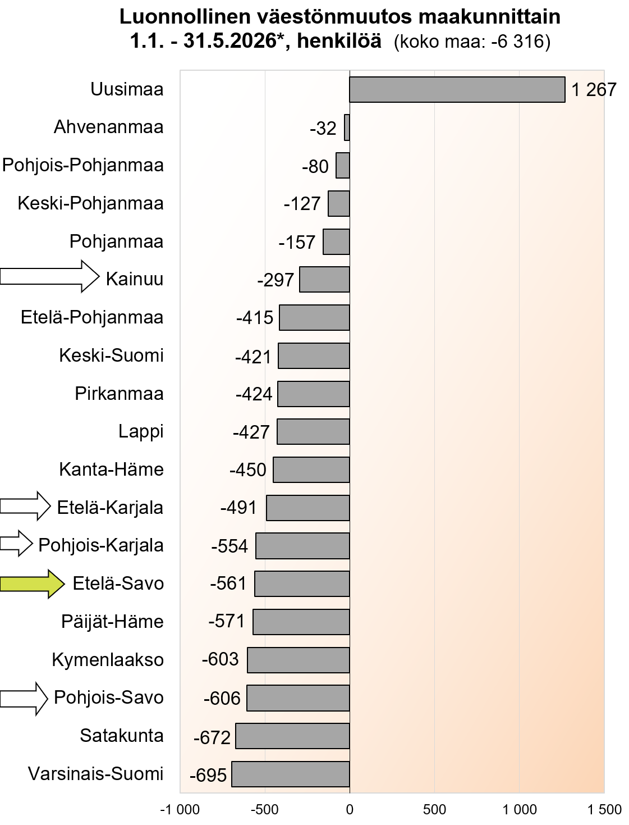
Kokonaisnettomuutto ja luonnollinen väestönmuutos maakunnittain 1.1. - 31.5.2026*
*ennakkotieto
Lähde: Tilastokeskus, 1.1.2026 aluejako päivitetty: 24.6.2026/ jk

